Slide 1

Modelos de banco de dados
Grupo: Guilherme Machado Martins, Arthur Porto, Emilio Frazão

Slide 2

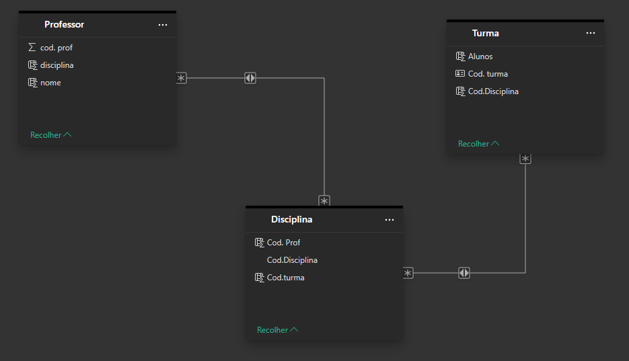
O que você precisa saber
Quando Comprar
Quando Vender
Quando Aguardar

Slide 3
Modelo Logico
O modelo lógico de dados é uma representação detalhada da estrutura de um banco de dados, focando em como os dados serão organizados e relacionados, sem se preocupar com a implementação física específica. Ele serve como uma ponte entre o modelo conceitual, que representa os requisitos de negócios de forma abstrata, e o modelo físico, que detalha como os dados serão armazenados em um sistema de gerenciamento de banco de dados (SGBD) específico.

Slide 4
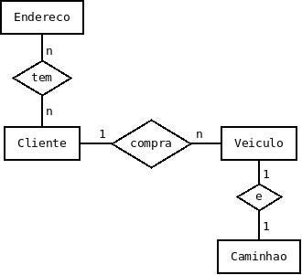
Modelo conceitual
Em resumo, o modelo conceitual é uma ferramenta essencial para o design de bancos de dados que atendam às necessidades do negócio e sejam fáceis de entender e manter.

Slide 5
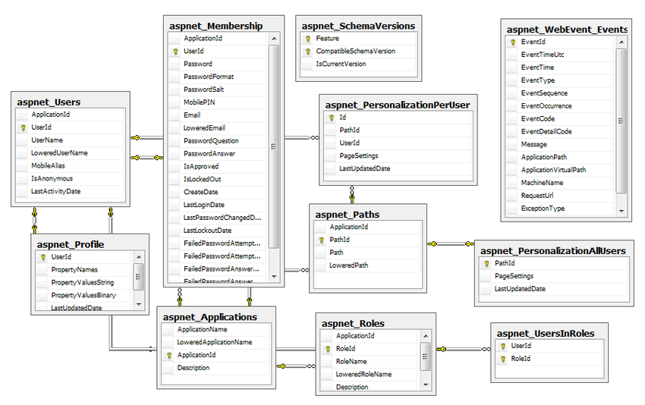
Modelo Fisico
Em resumo, o modelo conceitual é uma ferramenta essencial para o design de bancos de dados que atendam às necessidades do negócio e sejam fáceis de entender e manter.

